Slide 1
WELKOM
RION
Erkenningsregeling van de verenigde professionals in noodverlichting (NVFN)

Slide 2
Arnold
Ruim 25 jaar geleden gestart in de beveiligingsbranche als projectleider. Vanaf 2015 werkzaam bij CIBV als auditor/inspecteur en sinds vorig jaar directeur van CIBV.
Naast de dagelijkse leiding van het bedrijf, inhoudelijk bezig met de certificatie van
Noodverlichtingsinstallaties
Brandmeld- en ontruimingsalarminstallaties
Inbraakbeveiliging
Onderhoud aan blusmiddelen

Slide 3
NVFN – professional in noodverlichting
Doelstellingen NVFN
Bijdragen aan een veilige ontruiming bij spanningsuitval:
Verbetering kwaliteit en eenduidigheid (interpreteren van normen en regelgeving)
Adviseren/participeren in diverse instanties NEN, Lighting Europe, overheden

Slide 4
NVFN – professional in noodverlichting
Doelstellingen NVFN
Vraagbaak op gebied van veilige ontruiming.
Uitbrengen van Kennis- en Praktijkbladen gericht op techniek, projecteren, inspecteren en onderhoud.

Slide 5
NVFN – professional in noodverlichting
Doelstellingen NVFN
Actieve groeiende organisatie met momenteel 15 participerende leden.
Premium en basis leden
Laagdrempelig en toegankelijk
Diverse initiatieven mogelijk zoals RION

Slide 6
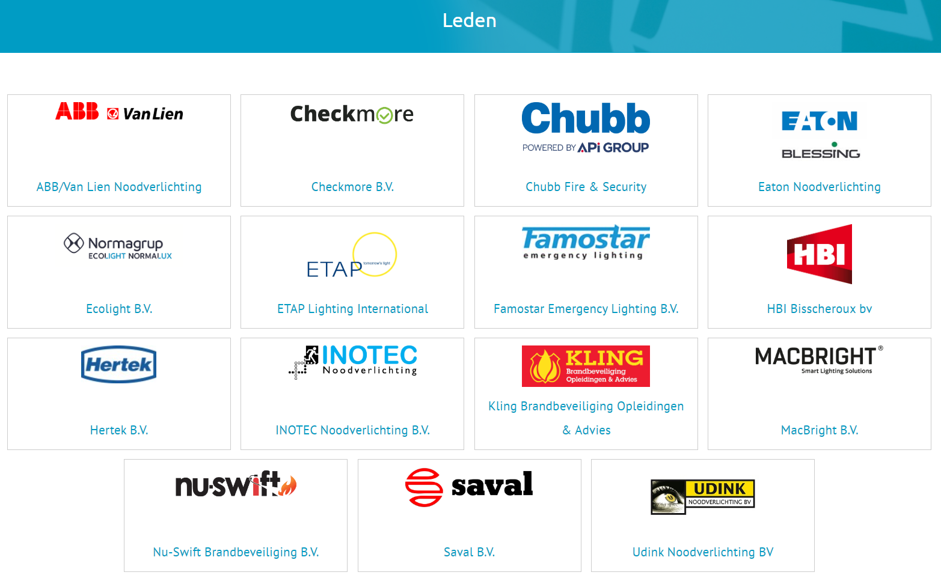
NVFN – professional in noodverlichting

Slide 7
NVFN – professional in noodverlichting
Structuur NVFN
Bestuur: bestaande uit premium leden en een basis lid
Secties: bestaande uit afvaardigingen van premium en basis leden
Toepassen & Projecteren
Producten & Techniek
Inspectie & Onderhoud
Duurzaamheid & Circulariteit
Algemene ledenvergadering
Bureau
Bestuur
Duurzaamheid & Circulariteit
Inspectie & Onderhoud
Producten & Techniek
Toepassen & Projecteren

Slide 8
NVFN – professional in noodverlichting
Totstandkoming van RION
Doel:
Certificering
Kwaliteitsverbetering van ontwerp, installeren, onderhouden
Nieuwe en bestaande installaties
Een gegarandeerde kwaliteit vanaf ontwerp tot end of life

Slide 9
De totstandkoming
juni 2019
mei 2021 juni 2021
Pilots
25.januari 2022
Lancering
2017
Vragen uit de markt

Slide 10
De totstandkoming
juni 2019
mei 2021 juni 2021
25.januari 2022
2017
Vragen uit de markt
Pilots

Slide 11
De totstandkoming
juni 2019
mei 2021 juni 2021
Pilots
25.januari 2022
2017
Vragen uit de markt

Slide 12
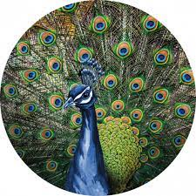
De totstandkoming
juni 2019
mei 2021 juni 2021
Pilots
25.januari 2022
Lancering
2017
Vragen uit de markt

Slide 13
RION deelgebieden
DEELGEBIED A ONTWERPEN van een noodverlichtingsinstallatie
Het basisontwerp, gemaakt door een noodverlichtingsdeskundige, voldoet aan Bbl, Arbowet, NEN-EN 1838 en NEN-EN 50172.

Slide 14
RION deelgebieden
DEELGEBIED A ONTWERPEN van een noodverlichtingsinstallatie
Het basisontwerp, gemaakt door een noodverlichtingsdeskundige, voldoet aan Bbl, Arbowet, NEN-EN 1838 en NEN-EN 50172.
DEELGEBIED B INSTALLEREN van een noodverlichtingsinstallatie Installeren volgens geldende normen: Kabels, montagesystemen, bevestigingsmiddelen en de te monteren apparatuur volgens specificatie. Functiebehoud zoals voorgeschreven wordt door de werkvoorbereider noodverlichting. Oplevering inclusief installatiedossier.

Slide 15
RION deelgebieden
DEELGEBIED C ONDERHOUD noodverlichtingsarmaturen Volgens ISSO-publicatie 79 en onderhoudsinstructies van de fabrikant.

Slide 16
RION deelgebieden
DEELGEBIED C ONDERHOUD noodverlichtingsarmaturen Volgens ISSO-publicatie 79 en onderhoudsinstructies van de fabrikant.
DEELGEBIED D ONDERHOUD centrale noodvoedingssystemen Onderhoud conform NEN-EN 50172 en onderhoudsinstructies van de fabrikant.

Slide 17
RION deelgebieden
DEELGEBIED C ONDERHOUD noodverlichtingsarmaturen Volgens ISSO-publicatie 79 en onderhoudsinstructies van de fabrikant.
DEELGEBIED D ONDERHOUD centrale noodvoedingssystemen Onderhoud conform NEN-EN 50172 en onderhoudsinstructies van de fabrikant.
Certificering is per deelgebied mogelijk

Slide 18
Erkenningsregeling
OPLEIDINGEN:
Basisvaardigheden en kennis trainen (opleidingen, theorie en praktijk)
Kennis up to date houden
AUDITS:
Jaarlijkse externe audits (CIBV en KIWA)
Borgen van de kwaliteit
Op locatie met monteur mee
Projecties controle op juistheid (pragmatisch projecteren)
Steekproefsgewijs

Slide 19
Zijn er nog vragen?

